Slide 1
Masih Ingatkah Anda?
(Diskusi Minggu Lalu?)

Slide 2
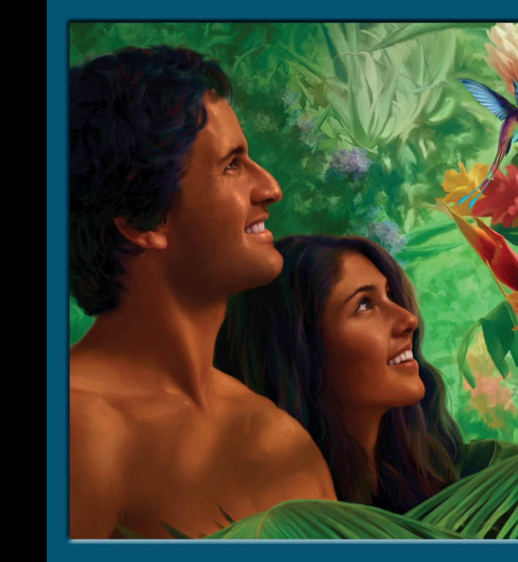
Peristiwa 3: Penciptaan Manusia
Kejadian 1: 26-31; Kej 2: 7-25
Kemudian Allah menciptakan seorang pria dan seorang wanita dan menugaskan mereka untuk memerintah atas ciptaan-Nya di bumi, tetapi berkata kepada mereka untuk tidak makan buah dari satu pohon tertentu

Slide 3
Beri tanda silang di setiap kotak untuk setiap gambaran Tuhan dalam setiap cerita/penjelasan
Pencipta Yang Mahakuasa
Maha Kudus
Penguasa Tertinggi
Allah yang Setia
Hakim yang adil
Allah yang Kekal
Pelindung yang murah hati
Allah Pemberi Hukum / peraturan
Mahatahu
Maha Pengasih
Allah Pengampun
Maha Benar
Allah pewahyu
….....................................

Slide 4
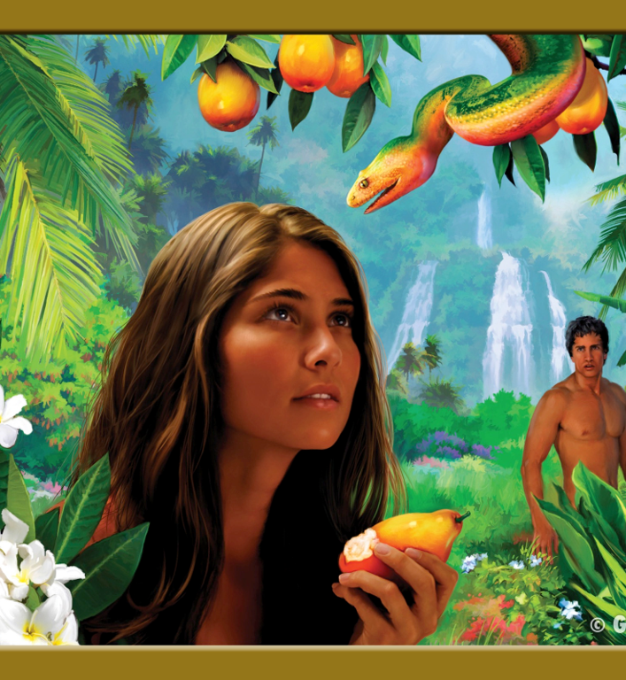
Peristiwa 4: Awal Dosa
Kejadian 3: 1-6
Sebagai bentuk pembangkangan terhadap Allah, Setan merayu wanita pertama untuk memakan dari pohon terlarang, yang kemudian mempengaruhi manusia pertama untuk melakukan hal yang sama, tanpa mengindahkan peringatan dari Allah yang jelas dan penuh kasih
Notes:
OT-07 Beginning of Human Sin

Slide 5
Beri tanda silang di setiap kotak untuk setiap gambaran Tuhan dalam setiap cerita/penjelasan
Pencipta Yang Mahakuasa
Maha Kudus
Penguasa Tertinggi
Allah yang Setia
Hakim yang adil
Allah yang Kekal
Pelindung yang murah hati
Allah Pemberi Hukum / peraturan
Mahatahu
Maha Pengasih
Allah Pengampun
Maha Benar
Allah pewahyu
….....................................

Slide 6
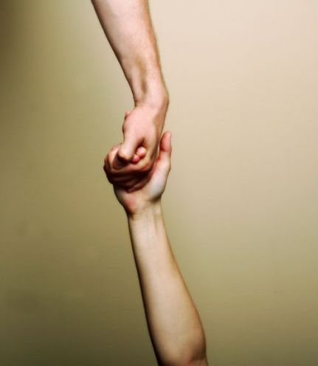
Awal Kematian dan Janji Keselamatan
(Diskusi Minggu ini?)

Slide 7
Baca Kejadian 3 https://www.youtube.com/watch?v=Yq5by-ItC3w

Slide 8
Peristiwa 5: Awal Kematian
Kejadian 3: 7-13; Kejadian 5:5
Karena Allah adalah kudus dan Hakim yang adil, pria dan wanita harus menanggung konsekuensi dari ketidaktaatan mereka; mereka langsung mati secara rohani, dan akhirnya mengalami kematian fisik.

Slide 9
Peristiwa 5: Asal Dosa (Kej 3: 7-13; Kej 5: 5)
Inti dari kematian adalah BERPISAH. Ada tiga jenis kematian sebagai akitab dari dosa: Kematian spiritual, kematian fisik dan kematian kekal.
Baca Kejadian 3: 7-13. Apa indikasi yang anda lihat disini yang mengacu pada akibat dosa yang dilakukan oleh pria dan wanita:
Kematian spiritual (keterpisahan dari allah), yang menyebabkan: _____
Perasaan bersalah yang dalam: rasa malum, dan rasa takut yang mengakibatkan: ______
Masalah dalam hubungan mereka (antar manusia).

Slide 10
Peristiwa 5: Asal Dosa (Kej 3: 7-13; Kej 5: 5)
Baca Kejadian 3: 17 – 19 dan Kejadian 5: 5. Selain rasa sakit dan perjuangan untuk tetap ‘survive’ (tetap eksis), apa hukuman lain yang akhirnya harus dialami manusia akibat dosa yang dilakukannya)?
Baca Kejadian 5: 8, 11, 13, 17, 20, 27, dan 31. Kemudian, bac aroma 5: 12. Sebutkan 2 cara kita terkena dampak dari ketidakpatuhan manusia mula-mula dalam Kejadian 3?

Slide 11
Beri tanda silang di setiap kotak untuk setiap gambaran Tuhan dalam setiap cerita/penjelasan
Pencipta Yang Mahakuasa
Maha Kudus
Penguasa Tertinggi
Allah yang Setia
Hakim yang adil
Allah yang Kekal
Pelindung yang murah hati
Allah Pemberi Hukum / peraturan
Mahatahu
Maha Pengasih
Allah Pengampun
Maha Benar
Allah pewahyu
….....................................

Slide 12
Intisari Peristiwa 5 (Awal Kematian)
KETIDAKTAATAN berujung pada dosa
Konsekuensi dosa berdampak pada seluruh umat manusia dan ciptaan: KERUSAKAN (Kerusakan tubuh, kerusakan lingkungan, kerusakan hubungan antar manusia, dan antar manusia dan pencipta, antar manusia dan lingkungan)
Dosa membawa KEMATIAN (Upah dosa). Inti dari kematian adalah perpisahan. Setiap manusia akan mengalami kematian.
Kematian fisik
Kematian spiritual (keterpisahan dengan Allah)
Kematian kekal

Slide 13
Peristiwa 6: Penakluk Setan
Kejadian 3: 14-15
Allah kemudian berjanji bahwa keturunan khusus dari wanita suatu hari nanti akan menaklukkan setan karena setan turut campur dalam tindakan dari pria dan wanita

Slide 14
Peristiwa 6: Janji sebagai penakluk setan (Kejadian 3: 14-15)
Baca Kejadian 3: 14 Perubahan apa yang dibuat oleh Allah terhadap sang ular?
Baca Kejadian 3: 15. Pilih satu interpretasi berikut:
Allah hanya sekedar menetapkan permusuhan antara manusia dan ular.
Tidak, sesuatu yang lebih penting sudah terjadi disini.

Slide 15
Peristiwa 6: Janji sebagai penakluk setan (Kejadian 3: 14-15)
Benih (keturunan) dari wanita akan: (Beri tanda centang pada tiap jawaban yang tepat)
Merusak satu bagian penting dari tubuh ular.
Mengalami penderitaan yang lebih sedikit ketika menghancurkan ular.
Menjadi perwakilan dari umat manusia.
Ingatlah: Manusia ini akan menjadi benih (keturunan) dari wanita—tidak disebutkan apa yang membuat dia menjadi benih atau keturunan dari manusia.

Slide 16
Beri tanda silang di setiap kotak untuk setiap gambaran Tuhan dalam setiap cerita/penjelasan
Pencipta Yang Mahakuasa
Maha Kudus
Penguasa Tertinggi
Allah yang Setia
Hakim yang adil
Allah yang Kekal
Pelindung yang murah hati
Allah Pemberi Hukum / peraturan
Mahatahu
Maha Pengasih
Allah Pengampun
Maha Benar
Allah pewahyu
….....................................

Slide 17
Intisari Peristiwa 6: Janji sebagai Penakluk Setan
Ketika kita berdosa, kita kehilangan kemuliaan Allah.
Namun Allah adalah KASIH dan KASIH KARUNIA ALLAH (GOD’S GRACE) memberikan HARAPAN kepada pendosa yang percaya kepadaNYA.
Jadi, sejak awal kejatuhan dalam dosa, Allah sudah MENJANJIKAN KESELAMATAN dan PEMBEBASAN dari kuasa dosa dan setan.
Ada PERMUSUHAN antara Manusia dan Setan. (Setan akan senantiasa berusaha menjatuhkan manusia).
Namun, ketika Allah dipihak kita, setan tidak berdaya.

Slide 18
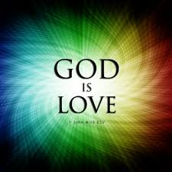
Roma 8: 29
atau kuasa-kuasa, ^{k} baik yang di atas, maupun yang di bawah, ataupun sesuatu makhluk lain, tidak akan dapat memisahkan kita dari kasih Allah, ^{l} yang ada dalam Kristus Yesus, Tuhan kita ¹

Slide 19
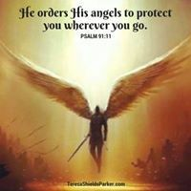
Roma 8: 31
Sebab itu apakah yang akan kita katakan tentang semuanya itu? ^{u} Jika Allah di pihak kita, ^{v} siapakah yang akan melawan kita?

